Slide 1
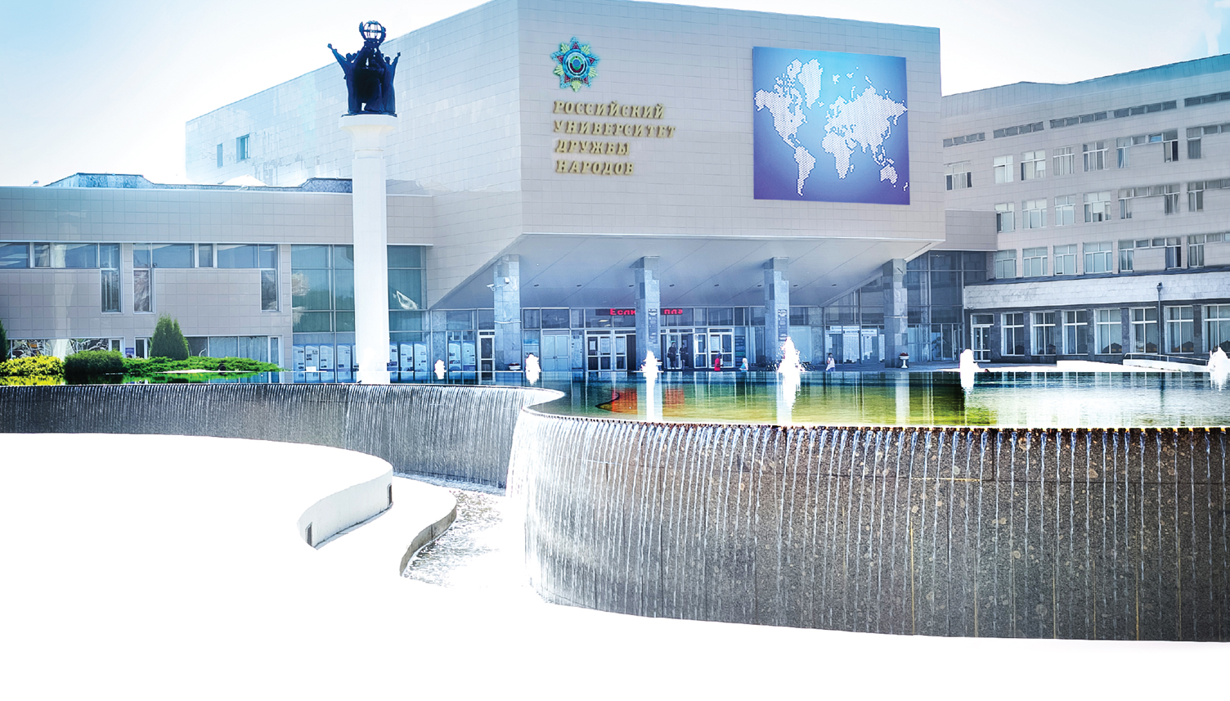
1.5.8. – МАТЕМАТИЧЕСКАЯ БИОЛОГИЯ, БИОИНФОРМАТИКА
биологические науки

Slide 2
МАТЕМАТИЧЕСКАЯ БИОЛОГИЯ, БИОИНФОРМАТИКА
Цель программы – подготовка кадров высшей квалификации (исследователей и преподавателей), способных осуществлять научно-исследовательскую деятельность в области биологических наук и, в частности, математической биологии, биоинформатики, а также преподавательскую деятельность по образовательным программам высшего образования.
Срок обучения по образовательной программе, реализуемой в очной форме, составляет 4 года.
Руководитель программы – кандидат биологических наук, доцент, доцент кафедры медицинской информатики и телемедицины медицинского института РУДН Лукьянова Елена Анатольевна.

Slide 3
Вступительное испытание
Вступительное испытание по специальной дисциплине при приеме на обучение по программе 1.5.8 «Математическая биология, биоинформатика» проводятся в письменной форме по билетам.
Экзаменационный билет содержит 4 вопроса, на которые необходимо дать развернутый письменный ответ.
На подготовку ответов на задания отводится 60 минут.
Первый вопрос проверяет знания основных понятий биологии.
Второй вопрос экзаменационного билета отражает знание математического аппарата.
Третий вопрос посвящён информационным технологиям и системам обработки, хранения и передачи информации.
Четвертый вопрос касается принципов и подходов в построении и практическом применении моделирования объектов и процессов в биологии и медицине.
Notes:
3

Slide 4
Порядок оценивания вступительного испытания
Билет оценивается из 100 баллов.
За полный правильный ответ на задание начисляется 25 баллов, при оценивании частично правильного ответа учитывается правильная часть ответа в процентном отношении.
Notes:
4

Slide 5
На экзамене поступающие должны:
- продемонстрировать знание основных биологических закономерностей, основных понятий, определений и свойств объектов прикладной математики, а также возможные сферы их использования, знание основных математических моделей в биологии и медицине;
- продемонстрировать владение профессиональными знаниями и терминологией в области информационных технологий и анализа биологических последовательностей;
- уметь применять аппарат математического анализа для описания и анализа вероятностных моделей;
- уметь в понятной форме, последовательно и непротиворечиво обосновать и письменно изложить ход своих рассуждений при ответах на вопросы.
Notes:
5

Slide 6
Пример экзаменационного билета.
Генетический код и основные его характеристики.
Вероятность случайного события. Законы сложения и умножения вероятностей нескольких событий. Условная вероятность.
Топологии компьютерных сетей (кольцевая, радиальная, древовидная).
Модели взаимодействия видов. Конкуренция. Хищник-жертва. Симбиоз.
Notes:
6

Slide 7
Discover the World in One University
УДАЧИ НА ЭКЗАМЕНЕ!
Кафедра медицинской информатики и телемедицины медицинского института РУДН

